Slide 1
The First
시작이 반이다
- 아리스토텔레스

Slide 2
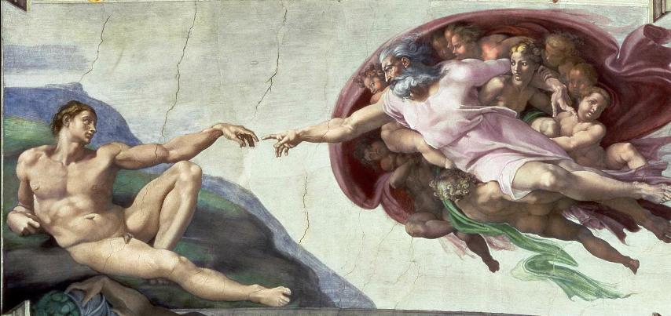
프로그래밍이 뭐에요?

Slide 3
프로그래밍이 뭐에요?
정의 : 컴퓨터에 부여하는 명령을 만드는 작업
인간과 동물에게 영혼과 지능이 있듯이 컴퓨터에게도 이것이 있어야 진정한 컴퓨터로써 완성된다.

Slide 4
C는 뭐에요?
언어다. 컴퓨터가 쓰는 언어 중에 고급언어.
한국어, 영어, 일어, 불어 등등 이 있듯 프로그래밍 언어도 여러가지 있다.
Ex) C, C++, Java, 파이썬 등등
컴퓨터가 코드를 다 알아 듣는 건 아니고 이것을 기계어(디지털 신호 : 1001…)
로 바꿔서 컴퓨터가 명령을 실행함.

Slide 5
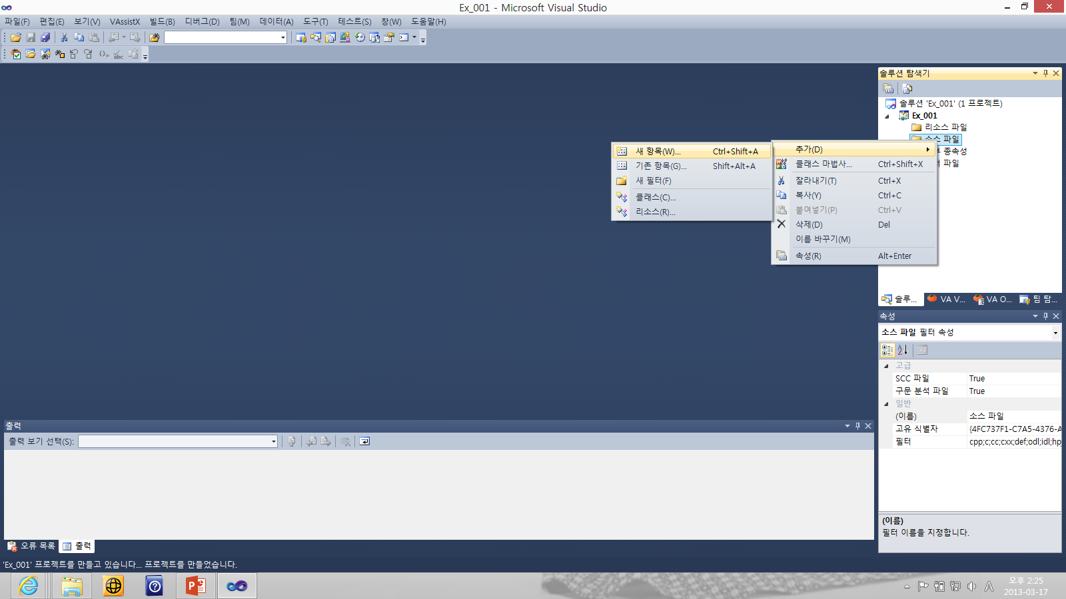
간단한 예제(프로젝트 만들기)

Slide 6
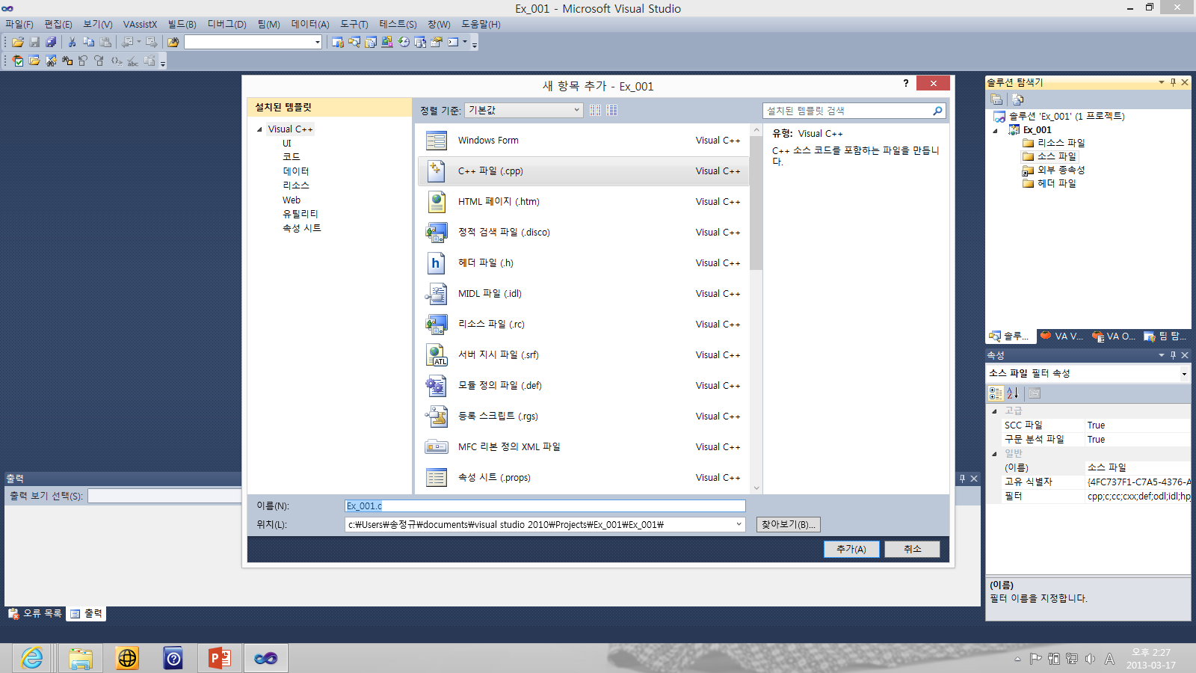
간단한 예제(프로젝트 만들기)

Slide 7
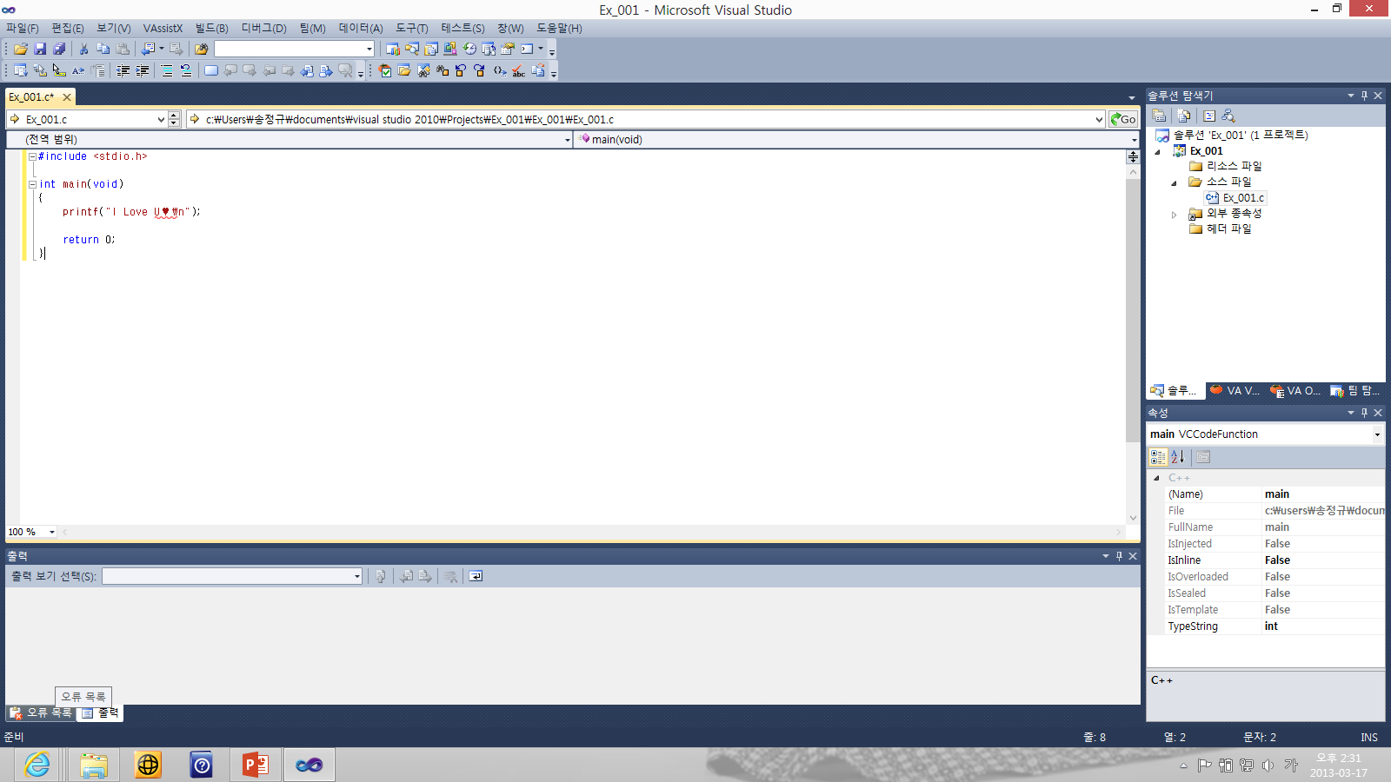
간단한 예제(프로젝트 만들기)

Slide 8
소스 코드
#include <stdio.h>
int main(void)
{
printf("I Love U♥\n");
return 0;
}

Slide 9
소스 코드 분석
#include <stdio.h> /* printf를 쓰기 위해서 필요하다. */
/* 다른함수에는 다른 헤더파일(.h)가 필요*/
int main(void) /* C언어가 프로그램을 실행 시 반드시 필 요하다. */
{
printf(“I Love U♥ ￦ n＂); /* ￦n은 Enter랑 똑같음 */
/* 컴퓨터에서 ￦과 \은 같음 */
return 0;
}

Slide 10
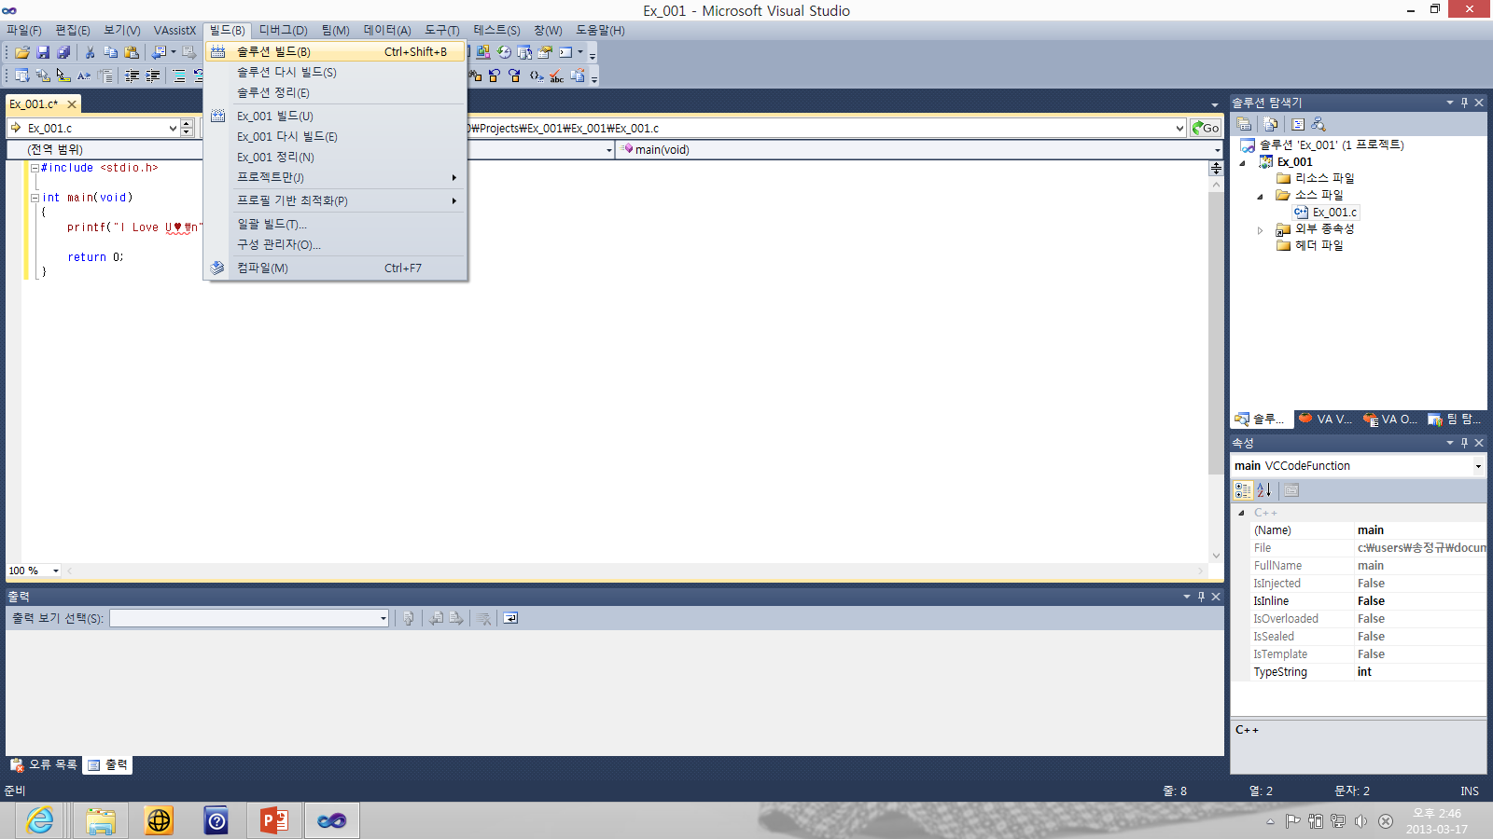
예제 실행

Slide 11
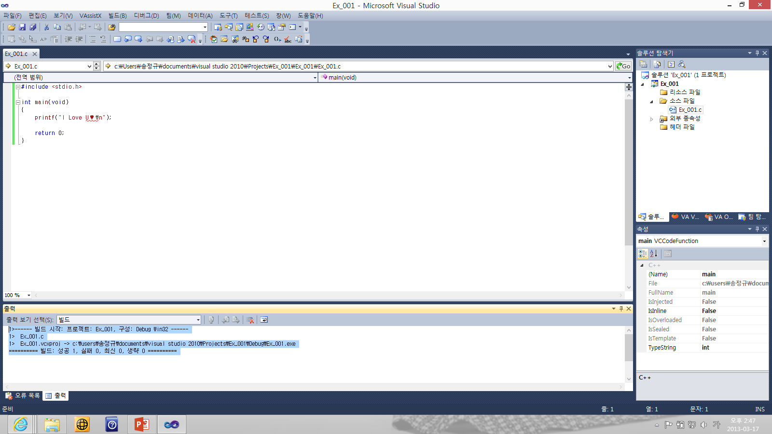
예제 실행

Slide 12
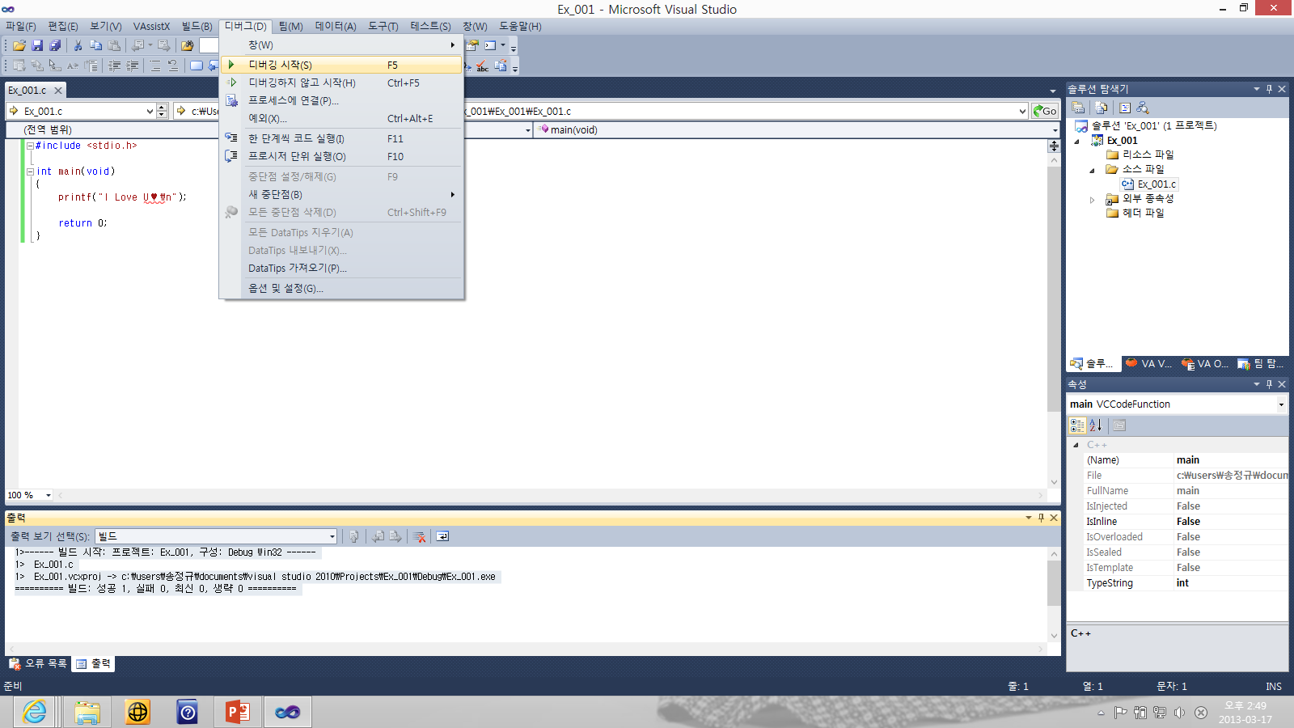
예제 실행

Slide 13
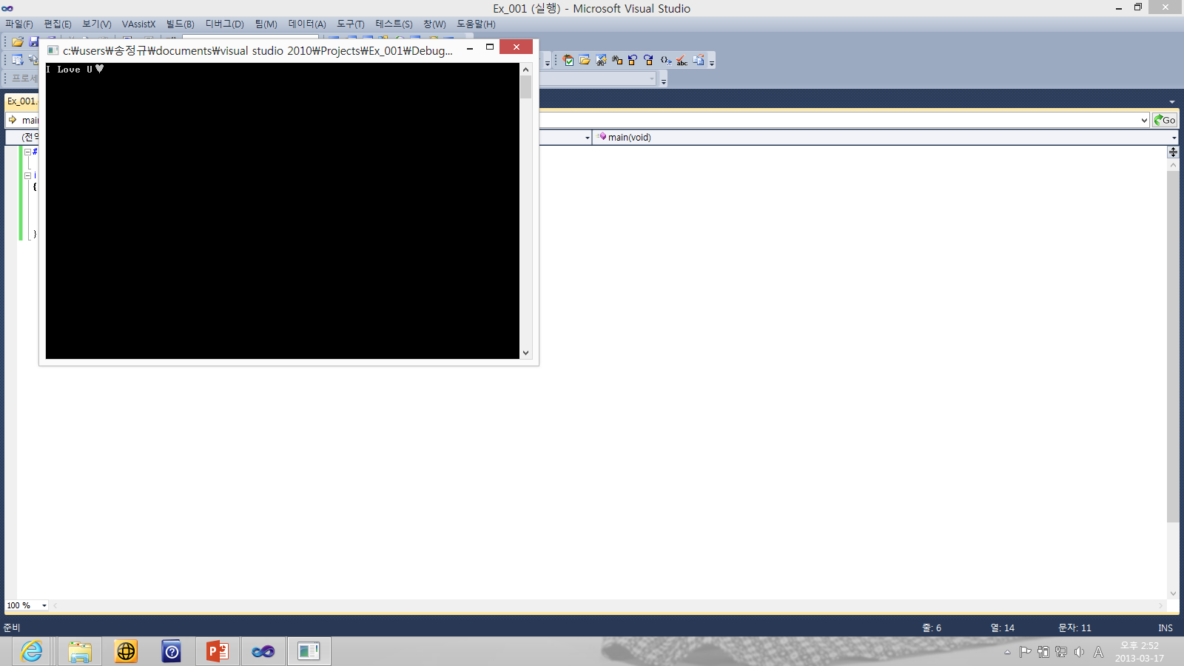
예제 실행

Slide 14
빨리 사라지는 것 같다면 이렇게 해보자.
#include <stdio.h>
int main(void)
{
printf("I Love U♥\n");
While(1); /* 이걸 입력하면 계속 떠 있는다. */
return 0;
}

Slide 15
Q & A

